Slide 1

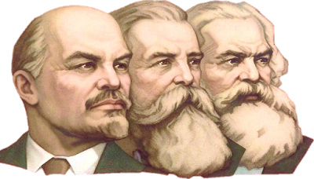

UNIVERSIDAD DE ARTEMISA
DIRECCIÓN DE HISTORIA Y MARXISMO-LENINISMO
ESTUDIOS EN CIENCIA TECNOLOGÍA Y SOCIEDAD
TEMA 2: «El recurso conocimiento y su impacto en el medioambiente»
CLASE 2.1 Clase Encuentro
TEMÁTICAS:
El conocimiento como un producto social y su función
La interdisciplinariedad como una necesidad para el desarrollo de la ciencia y el análisis de sistemas complejos.

Slide 2
ORIENTACIÓN Y EXPLICACIÓN DEL TRABAJO FINAL DE LA ASIGNATURA

Slide 4
Sistema de actividades para el desarrollo de la Clase Encuentro
1- Investiga quien fue Vladimir Ilich Lenin y cual fue la teoría planteada con respecto al conociendo explíquela con sus
Palabras.
2- ¿Qué entendemos por conocimiento?
-¿Cuáles son las metas y objetivos que persigue la teoría del conocimiento en el sector educacional?
-¿A qué nos referimos cuando empleamos el término de conocimiento como un producto social ?.
¿Cuál es su función?.
Ejemplifique
3- Significado del término Interdisciplinariedad.
4- Relación de interdisciplinariedad y ciencia.

Slide 5

¿Quién fue Vladimir
Ilich Lenin?
Lenin 1870-1924

Slide 6
Teoría del conocimiento
científico…
De la contemplación viva al pensamiento abstracto…y de este a la práctica…

Slide 7
TEORÍA DIALÉCTICO-MATERIALISTA DEL CONOCIMIENTO (esquema simplificado)
práctica transformadora
contemplación viva
pensamiento abstracto
teorías
hipótesis
juicios
categorías
conceptos
percepciones
sensaciones
conocimiento teórico
( valor transformativo)
Conocimiento empírico
(valor descriptivo)
(valor explicativo)
Conocimiento
fáctico
Conocimiento
lógico

Slide 8
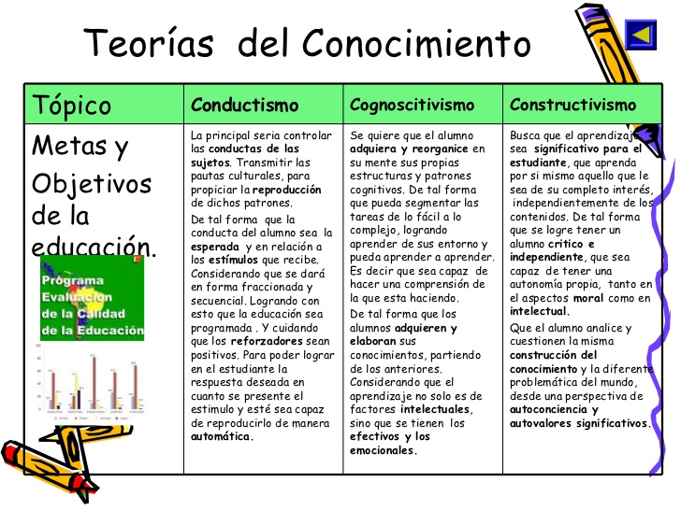

Slide 9


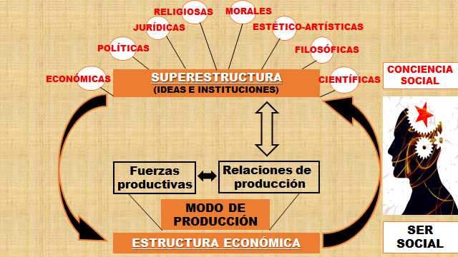
El conocimiento como un producto social y su función…

Slide 10
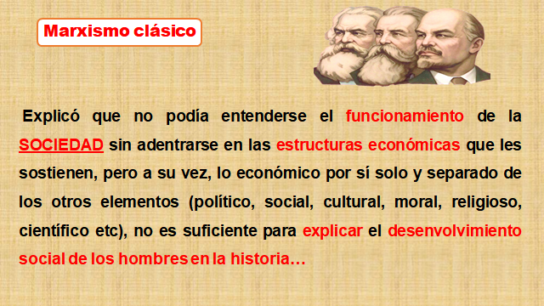

Slide 11
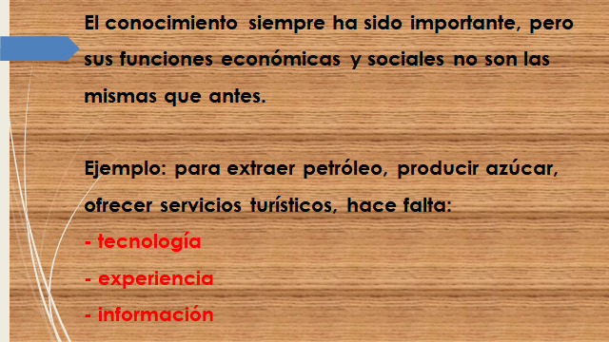
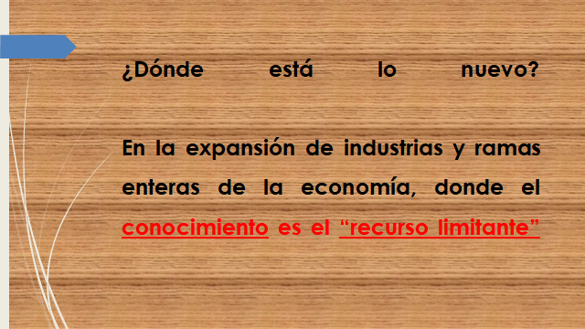

Slide 12
Cuando el conocimiento
pasa a ser un recurso

Slide 13
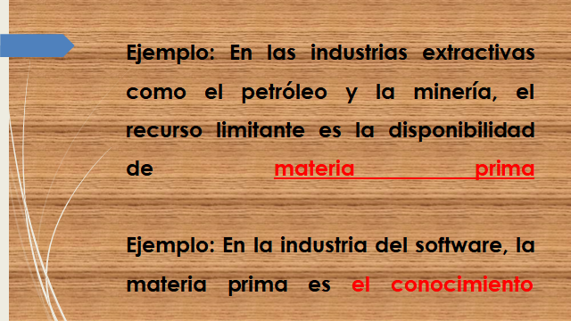
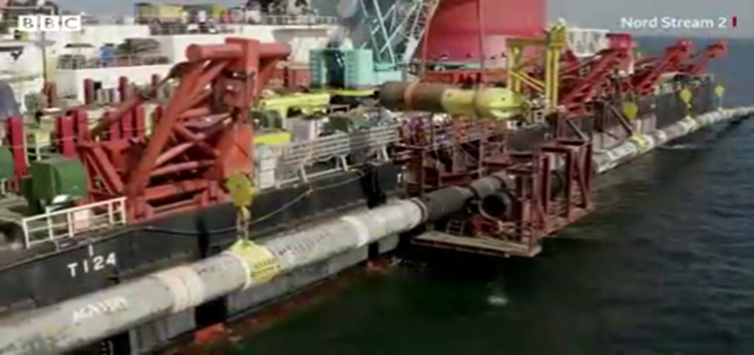
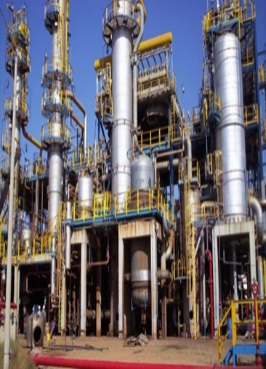
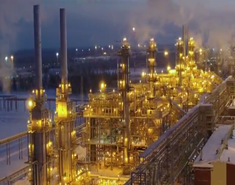

Slide 14
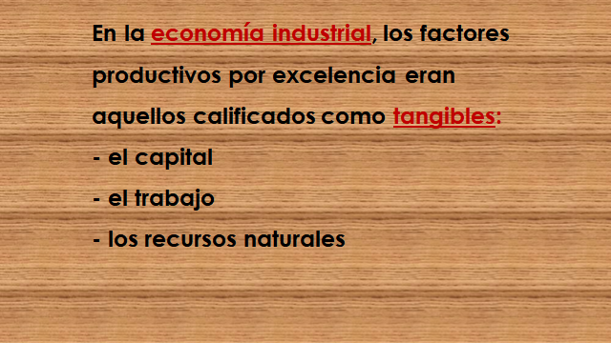
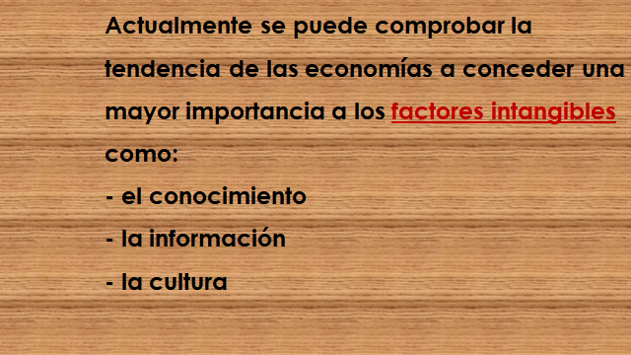
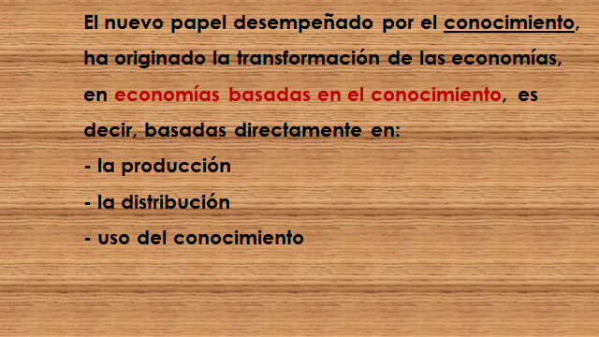


Slide 15
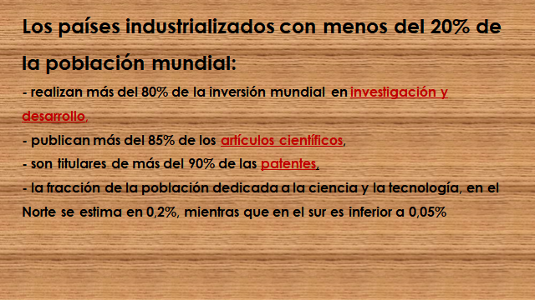

Slide 16
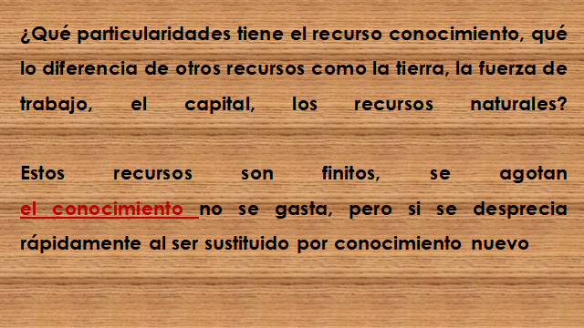

Slide 17
Existe relación entre
conocimiento
y
ciencia

Slide 18
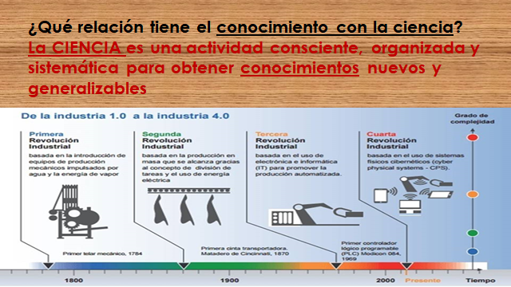

Slide 19
LA INTERDISCIPLINARIEDAD ES TECNOLOGÍA. NECESARIA EN LA APLICACIÓN DE LA CIENCIA Y LA
¿QUÉ ES?

Slide 20


INTERDISCIPLINARIEDAD
Es una integración de saberes en la cual se relacionan diferentes áreas del saber para conseguir un aprendizaje significativo y lograr el desarrollo de la aplicación de lo que se sabe desde diferentes áreas del conocimiento.

Slide 21
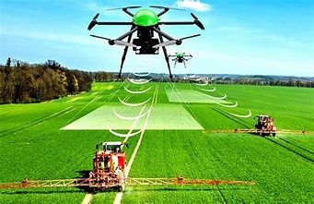
Analiza ¿cuántas ciencias están presentes para crear este instrumento y para su uso en la agricultura?

Slide 22
Ej. Para proyectar una buena cosecha, hay que estudiar el suelo, sus nutrientes, la planta a sembrar primero en laboratorio para explorar su resistencia a la plagas, prepararla en para esa contingencia, observar la cercanía al agua, por lo que la Física también tendrá que jugar su rol , en la caída del terreno para hacer canales o usar equipos de irrigación, se vincula entonces con la mecánica, las matemáticas y así sucesivamente, con la Botánica, la Geografía física.

Slide 23
GESTIÓN DEL CONOCIMIENTO
Es un proceso, cuyo contenido es;
Es el conjunto de actividades y procesos que fortalecen el intercambio de información dentro de una organización o grupos de profesionales con el fin de mejorar el rendimiento de la organización o resultados de un proyecto.
Los sistemas de datos que acumulan las empresas, creando base de datos, facilita el trabajo posterior a su creación. Es una gestión de conocimientos, acopiar información para usar después, facilitando el trabajo.

Slide 24
1) Generar y producir
4) Aplicar
5) Evaluar
Proceso
de Gestión del conocimiento
2) Capturar e
intrumentalizar
1er.
ciclo
2do.
ciclo
6) Mejorar
3) Compartir
7) Difundir
8) Aprender

Slide 25
RESUMEN
La gestión del conocimiento es un proceso de identificar, organizar, almacenar y difundir información dentro de una empresa u otro tipo de organización, para facilitar la labor de todos los que trabajan en ella.

Slide 26
CONCLUSIONES
Cuba a pesar de su condición de subdesarrollado, se ha insertado en el mundo de la información con grandes esfuerzos y utiliza de forma generalizada, los beneficios de la gestión del conocimientos en todas las áreas del saber.
La única manera de mantener nuestra soberanía és teniendo como máxima lo dicho por Martí
“Ser culto para ser libres”

Slide 27
Estudio Independiente
Investiga el significado del término Interdisciplinariedad desde la mirada de diferentes autores. (cita y referencia).
Ejemplifique desde tu perfil una situación donde se ponga de manifiesto la interdisciplinariedad para darle salida a un contenido, a un experimento o una situación académica determinada.
Entregar en la moodle. (Tarea 1. tema 2)

